Slide 1



Transitie van MBO naar HBO
Wat werkt en wat versterkt?
Inzichten uit het kwalitatieve onderzoek
Anne Kievitsbosch MSc.
Hanze, Groningen
5 juni 2025
a.f.kievitsbosch@pl.hanze.nl

Slide 2
Inleiding en theoretische inbedding
Zorgen over de aansluiting tussen mbo en hbo
Obstakels voor mbo studenten die doorstromen
  Verschil onderwijsstijl
  Weinig voorbereiding op meer theoretisch onderwijs
  Gebrek aan studievaardigheden
  Kennistekorten
  Culturele en sociale drempels
  Financiële drempels
  Mismatch verwachtingen
Van den Broek et al., 2017; Jennikens, et al., 2021;
Vervoort & Elffers, 2018; Herweijer & Tukenburg, 2016

Slide 3

Het transitieproces
Meeuwisse et al., 2024; Nicholson, 1990

Slide 4
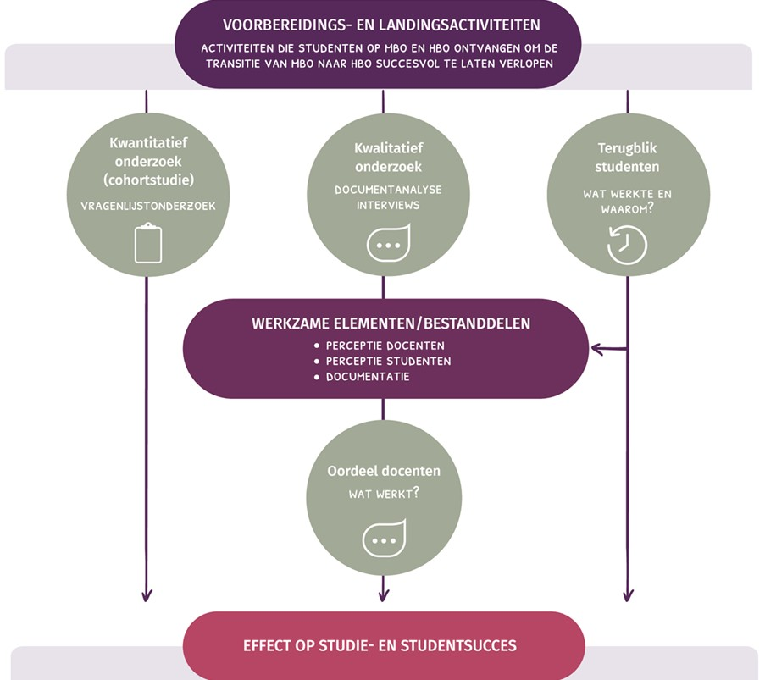

Slide 5
Onderzoeksvragen
Welke onderwijsactiviteiten worden aangeboden in het mbo binnen het Noordelijk samenwerkingsverband?
Welke ‘Eerste 100 dagen’-programma’s en andere onderwijsactiviteiten gericht op doorstroom worden aangeboden in het hbo binnen het Noordelijke samenwerkingsverband?
Hoe dragen de werkzame bestanddelen in voorbereidingsactiviteiten in het mbo en landingsactiviteiten in het hbo bij aan het studie- en studentsucces van studenten?

Slide 6
Onderwijsactiviteiten in het mbo
Alumnibijeenkomsten
Coaching
Excellentietraject
Keuzedelen
Opdracht in regulier vak
Samenwerkingsvormen van mbo-, hbo- en wo-studenten
Studieloopbaandag
Volgen van een hbo-vak op het mbo
Voorlichtingsactiviteiten

Slide 7

Werkzame elementen mbo (1)
Oriëntatie hbo
Kennismaking cultuur hbo
Kennismaking inhoud, onderwijsvorm en niveau hbo
Kennismaking hbo-beroepspraktijk
Vergroten studievaardigheden
Vergroten kennis over praktische en financiële zaken

Slide 8

Werkzame elementen mbo (2)
Begeleiding docent
Interactie met peers en alumni
Samenwerking mbo- en hbo-docenten
Doordachte programmering

Slide 9
Onderwijsactiviteiten in het hbo
Studievaardigheden
Peer-coaches of student-mentoren
SLB- en POB-programma's
Communities of Learners (CoLs)
Werktijd
Bestanddelen rondom programmering

Slide 10


Werkzame elementen hbo
Werken in kleine groepen
Faciliteren interactie met peers
Extracurriculaire activiteiten
Interactie met ouderejaarsstudenten en student-mentoren
Een empathische, betrokken en benaderbare docent
Programmering gericht op effectief studeren
Ontwikkelen of uitbreiden studievaardigheden en inhoudelijke kennis

Slide 11

Wat werkt voor wie in het mbo?
Begeleiding op inhoudelijk oriëntatie, zelfinzicht en zelfvertrouwen
Vergroten van kennis over praktische en financiële zaken
Oriëntatie op het hbo
Vergroten studievaardigheden

Slide 12

Wat werkt voor wie in het hbo?
Ontwikkelen of uitbreiden studievaardigheden en inhoudelijke kennis
Programmering gericht op effectief studeren
Werken in kleine groepen
Begeleiding docent (‘sense of belonging’)

Slide 13

Conclusies mbo
Activiteiten
Werkzame elementen
Rol van het hbo

Slide 14

Conclusies hbo
Activiteiten
Werkzame elementen
Vormgeving aansluiting

Slide 15
Vragen?

Slide 16
Referenties
Broek, A. van den, Elffers, L., Braam, C. & Warps, J. (2017). StudentLab doorstroom mbo-hbo. Studentplannen voor een betere doorstroom van mbo naar hbo. Nijmegen/Amsterdam: ResearchNed/Hogeschool van Amsterdam/Kennisland.
Herweijer, L., & Turkenburg, M. (2016). Wikken en wegen in het hoger onderwijs. Den Haag: SCP.
Jenniskens, T., Leest, B., Wolbers, M., Lange, M., de, Peters, M., Bokdam, J. & Bremer, B. (2021). Ontwikkeling van onderwijsarrangementen voor een succesvolle doorstroom vmbo-mbo-hbo. Nijmegen: KBA Nijmegen.
Meeuwisse, M., Van Herpen, S. G. A., Van Lamoen, P. M. (2024). Een goede start in het hoger onderwijs. Onderwijskennis.nl (NRO). Geraadpleegd op 31-3-2025, van https://www.onderwijskennis.nl/node/6474/
Nicholson, N. (1990). The transition cycle: Causes, outcomes, processes and forms. In S. Fisher & C. L. Cooper (Eds.), On the move: The psychology of change and transition (pp. 83–108). Wiley.
Vervoort, M., & Elffers, L. (2018). Het achterblijvende studiesucces van mbo-instromers in het eerste jaar van het hbo: De rol van vaardigheden, leerstijl, studiekeuze en motivatie. Tijdschrift voor Hoger Onderwijs, 36(1), 23-37.

